Slide 1
應注意事項及
審查案例分享
104年3月24日

Slide 2
一、受託辦理行政委託案件
開始日期：103年11月1日
受託範圍：本國及外國發行人首次辦理股票公開發行案件（本國發行人含併同申報之增資發行新股案件）及初次上櫃前現金增資案件。
註：公開發行公司單獨申報增資案件、自行申請停止公開發行、券商及期貨公司之募發案件皆非屬本中心受託範圍。
相關規定：103年10月27日證櫃審字第10301016831號公告之本中心「受託辦理本國及外國發行人募集與發行有價證券申報案件規定」。
注意事項：1.辦理與審查方式悉依募發準則規定
2.申報書正副本單位，已無證期局，僅特殊規定之行業副本單位方須給金管會銀行局與保險局。
3.行政委託案件沒有提供預審制度。
案件類型 | 首次補辦公開發行 (興櫃或第一上櫃目的) | 補辦公開發行併送增資案件 | 初次上櫃前 現金增資案件
本國 | ˇ | ˇ | ˇ
外國 | ˇ |  | ˇ

Slide 3
作業依據：
本中心已配合增訂「受託辦理本國及外國發行人募集與
發行有價證券申報案件規定」及相關申報書件。
申報生效制：
 | 首次補辦 公發開行 | 與補辦公開發行併送之增資案 | ＩＰＯ前 現金增資案
本國 | 12個營業日 | 12個營業日 | 7個營業日
外國 | 12個營業日(註) |  | 7個營業日(註)
註：ＩＰＯ前ＳＰＯ可與外國公司補辦公發併送，若兩案併送，則IPO前SPO之申報生效日會與補辦公發之申報生效日為同一日，不會提前於送件後7個營業日即先行生效。
Notes:
採申報生效制，因此發行人檢齊相關書件，除因申報書件應記載事項不充分、保護公益或經退回者，自送件起屆滿ㄧ定營業日即生效。

Slide 4
併案申報：
1.『登錄興櫃』與『補辦公開發行』
為申請『登錄興櫃』而申報『補辦公開發行』者
(1)外國發行人『應』兩案併案申報洽本中心辦理。
(2)本國發行人『得』兩案併案申報洽本中心辦理。
2.『補辦公開發行』與『ＩＰＯ前現金增資』
未登錄興櫃之外國發行人，於申報『補辦公開發行』時，儘可能與ＩＰＯ前之現金增資案併案辦理，以縮短作業時間。
Notes:
1. 針對外國發行人申報首次股票公開發行案件，因本中心受託範圍為「以登錄興櫃及第一上櫃為目的」者，故為確認係屬本中心受託範圍案件，外國發行人若為申請登錄興櫃而申報補辦公開發行者，兩者應同時洽本中心辦理。
2.為衡平本國與外國發行人之規範，本中心亦開放本國發行人申請登錄興櫃與申報補辦公開發行同時併洽本中心辦理。

Slide 5
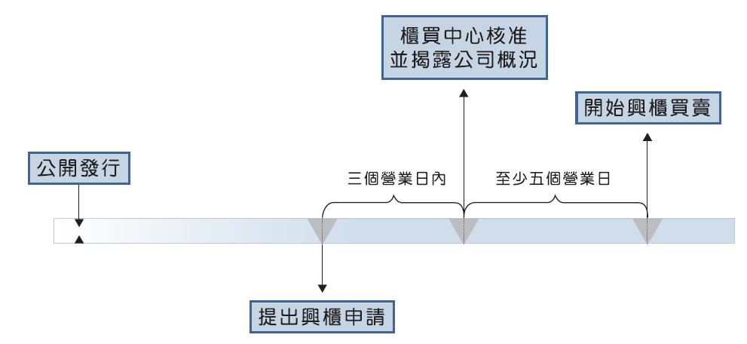
企業申請股票登錄興櫃市場
自2014年11月1日起，依「發行人募集與發行有價證券處理準則」及「外國發行人募集與發行有價證券處理準則」向櫃買中心申報，於櫃買中心收到申報書日起屆滿12個營業日生效。
本國(外國)發行人申報公開發行得(應)與申請登錄興櫃併送
櫃買中心得於公開發行申報生效日核准興櫃登錄

Slide 6
公開發行與興櫃併送
至少12個營業日
資訊揭示至少5個營業日
T
T+12
T+14
T+16
T+22
發行人向本中心申報補辦公開發行+申請登錄興櫃，並向集保檢送無實體開戶資料(本中心將通報集保該併送案)
公開發行申報生效
取得集保無實體
核發興櫃登錄同意函
對市場公告興櫃開始買賣日期
開始興櫃買賣
外國發行人申報公開發行應與申請登錄興櫃併送，
本國發行人申報公開發行得與申請登錄興櫃併送。
Notes:
6

Slide 7
申報募發案件財務報告檢送方式
公開發行公司於104會計年度起，應採用IFRSs編製財務報告，故104年起申報募集與發行有價證券案件時，財務報告檢送方式應依「公司募集發行有價證券公開說明書應行記載事項準則」第28條規定辦理:
➯1.最近二年度財務報告及會計師查核報告，並應加列最近一季依法(係指證券交易法)公告申報之財務報告。
2.最近二年度發行人經會計師查核簽證之年度個體財務報告。
惟因104年8月14日以前申報募集與發行有價證券案件時毋需出具第二季財務報告，故尚無IFRSs之適用情形，因此財務報告檢送方式仍得適用修正前之「公司募集發行有價證券公開說明書應行記載事項準則」第27條規定辦理
➯1.最近兩年度財務報表及會計師查核報告。
2.最近年度經會計師查核簽證之母子公司合併財務報表。

Slide 8
申報募發案件財務報告檢送方式(續)
舉例:
104.9.1申報補辦公開發行案件，且未提前適用IFRSs
➯因已逾第二季終了後45天(8月14日)，應加列第二季財報
104.8.1申報補辦公開發行案件，且未提前適用IFRSs
➯尚未逾第二季終了後45天(8月14日)，故毋需加列第二季財報，
仍得適用原公說書準則第27條之規定
104.8.1申報補辦公開發行案件，且已於103年提前適用IFRSs
➯
財務報告 | 準則 | 個體 | 合併
104年第2季附列比較103年第2季 | IFRSs |  | V
103年度附列比較102年度 | ROC GAAP | V | V
102年度附列比較101年度 | ROC GAAP | V | V
財務報告 | 準則 | 個體 | 合併
103年度附列比較102年度 | ROC GAAP | V | V
102年度附列比較101年度 | ROC GAAP | V
財務報告 | 準則 | 個體 | 合併
103年度附列比較102年度 | IFRSs | V | V
102年度附列比較101年度 | ROC GAAP | V | V

Slide 9
補辦公開發行是否有設立年限之限制?
外國發行人部分:
➯依公司募集發行有價證券公開說明書應行記載事項準則第28條規定，發行人應檢附最近2年度財務報告及會計師查核報告(2本3年度)，因此，外國發行人申報補辦公開發行時，其本身或營運主體之設立年限應至少得出具2本3年度之財務報告(或擬制財務報告)。
本國發行人部分:
➯依證期局91.08.16每日訊息，首次辦理股票公開發行案件應檢附之財務報表：公司設立未滿3個完整會計年度者，得列附自設立日後經會計師查核簽證之各年度或半年度財務報表；公司於最近年度或半年度資產負債表日後始設立者，得列附自設立日後至申報日前最近季或月底止經會計師查核簽證之財務報表。
➯除依法須強制公開發行之公司(如有線電視事業)外，若設立日後尚未待呈現一定期間之營運成果後即申報補辦公開發行，本中心將評估發行公司是否未有繼續經營假設疑慮後，方決定該案是否得以申報生效。

Slide 10
有限公司轉換為股份有限公司需多久方得補辦公開發行?
➯至少應出具一本身分別為「股份有限公司」之最近期年度或第二季財務報告後，方得補辦公開發行。
所出具之IFRSs財務報告，會計師是否可針對前期出具保留意見或以單期表達?
➯依證券發行人財務報告編製準則第四條規定，IFRSs財務報告應採兩期對照方式編製，且因比較期也是財務報告之一部分，故會計師應針對兩期整體做查核或核閱。

Slide 11
首次辦理股票公開發行申報書中，其他必要之書件有哪些? (註1)
➯1.發行人有連續二年虧損之情形，應提供經董事會通過之健全營運計畫書。
2.104年8月14日前，發行人應提供IFRSs轉換計畫及相關佐證文件(註2) 。
3.依「公司募集發行有價證券公開說明書應行記載事項準則」第34條規定
編製之簡式公開說明書(附表六十五之一) 。
(註1)詳細請詳本中心網站：
首頁>公發及募資>申報案件表格下載>「申報書之其他必要書件說明」檔案
(註2)
送件時:發行人應提供「國際財務報導準則(IFRSs)轉換計畫執行情形進度表」及相關佐證文件，若已提前適用IFRSs編製財務報告且已檢附於公開說明書中者，則無須檢送。
送件至申報生效前:若發行人IFRSs轉換計畫工作項目1~5及第8項未完全完成，應於另提出「如何於104年8月14日前申報依IFRSs編製之104年第二季財務報告」之改善計畫，並洽請簽證會計師就其改善計畫之可行性表示意見，另上開改善計畫須提報最近一次董事會控管。
申報生效後至104年8月14日止:發行人於申報生效次月10日前(按月申報)，每月應針對未完成轉換計畫工作項目第1~5及第8項者，將轉換計畫執行情形函報本中心。

Slide 12
二、金管會「金融挺創意產業專案計畫」
政府「金融挺創意產業專案計畫」的推動，即是希望藉金融的資金與服務，協助我創意產業的茁壯與高飛。
文創企業
資金來源
獎補助
自有資金
投資
融資
捐贈
Notes:
文創產業之特性，首重創意發想及文化醞釀，研究開發期間需要投入大量資金研究開發，且開發期間冗長，產出是否獲市場肯定、能否商品化不確定性高，因此發展過程能否源源不絕注入資金活水，為文創企業發展相當重要的關鍵因素。
以往文創企業由於具有產品商品化不確定性高、收益來源不穩定及無形資產難以評價等因素，資金來源除自有資金外主要靠政府單位(如文化部)的獎助及補助，以及公益財團法人(如國藝會)等捐贈管道為主。
在投融資管道方面，受限於政府資源有限，自文化部推動之文創投資及融資機制啟動以來，2011年1月至2012年12月止已通過13家文創企業申請案，融資案件通過審查計40件，惟相較於我國整體文創廠商約5萬8仟多家而言，受投資的文創企業仍屬少數。
因此金管會擬具「金融挺創意產業專案計畫」：中小企業信保基金最高保證成數，由八成提高到九成、銀行融資放款目標3年內倍增，由新台幣1800億元增加為3600億元，利用保險業資金投資文創企業，及透過OTC「創櫃板」等機制，擴大募資管道等。
有鑑於櫃買中心為經濟活力的推手、成功企業的搖籃，因而借鏡國外經驗並參考台灣實務，從文創企業的投資及捐贈管道著手，以呼應政府政策扶植文創產業。
截至103年8月底，中小企業信保基金辦理創意產業保證金額逾140億元，本國銀行對創意產業放款餘額達2350億元，6家創意產業公司於創櫃板完成募資2100萬元。

Slide 13
二、金管會「金融挺創意產業專案計畫」
-「金融挺創意」進階版－群星計畫
我國影視音相關產業營業額占文創產業營業額約27.40%，惟外銷值偏低。
參考韓國經驗，放眼全球十多億華人之市場，台灣有傑出的影視音人才，但須資金來將創作實現，若能借助資本市場，產業仍將有極大之成長空間。
文化部已於103年7月16日公告「文化部受託提供文化創意產業具市場性評估意見書作業要點」，協助文創業者申請上市櫃得免除設立年限、獲利能力限制。
金管會提出金融挺文創的「群星計畫」，積極推動影視音公司於資本市場公開發行，並進而興櫃及上市櫃以形成資本市場之新聚落，協助影視音企業成長茁壯，讓優質企業取得發展所需之資金，以期培植台灣影視音業發展成為擁有創作、品牌及全球競爭力之明星產業。
Notes:
據文化部統計102年台灣文創產業營業額約為新台幣7,855億元，其中影視音相關產業營業額約為2,152億元，呈現成長趨勢。台灣為華語流行音樂中心，近年也有熱賣之電影電視作品，惟影視音外銷值僅約新台幣42億元(102年)，仍遠不如韓國約6億美元之外銷值。
韓國之影視音公司也活躍於資本市場，旗下擁有金秀賢之Keyeast公司，在「來自星星的你」播出後，股價曾大漲153%，市值曾高達70億新台幣，與資本市場相輔相成下，韓國影視音產業發展蓬勃。

Slide 14
影視音業者進入資本巿場的好處
健全公司制度提升公司治理，吸引外部投資人。
協助建立影視音業者以品牌為永續經營之核心。
協助招募跨領域之優秀人才，並留住優秀人才。
提供便利籌資管道，促使企業掌握先機。
利於股東投資理財。
➔期望中介機構共同協助推動影視音業者進入資本市場(申請公開發行、興櫃及上櫃)

Slide 15
三、國內彈性面額制度
配合本國企業將規劃開放其股票面額不以新臺幣10元為限，故就申請上櫃公司規模之衡量標準，由現行「實收資本額5千萬元以上」標準修正為「實收資本額5千萬元以上，且募集發行普通股股數達5百萬股以上」。
為加強對投資人之宣導，主辦推薦證券商所輔導股票面額非屬新臺幣10元之國內公開發行公司或外國企業，未來其股票於登錄為興櫃或上櫃買賣前，應擬定相關宣導計畫。
國內企業也可以改為面額非10元，但每股面額應為一致。
變更面額作業比照減資作業，須停止過戶再重新新股掛牌。
公開資訊觀測站及本中心網站已經設置專區。

Slide 16
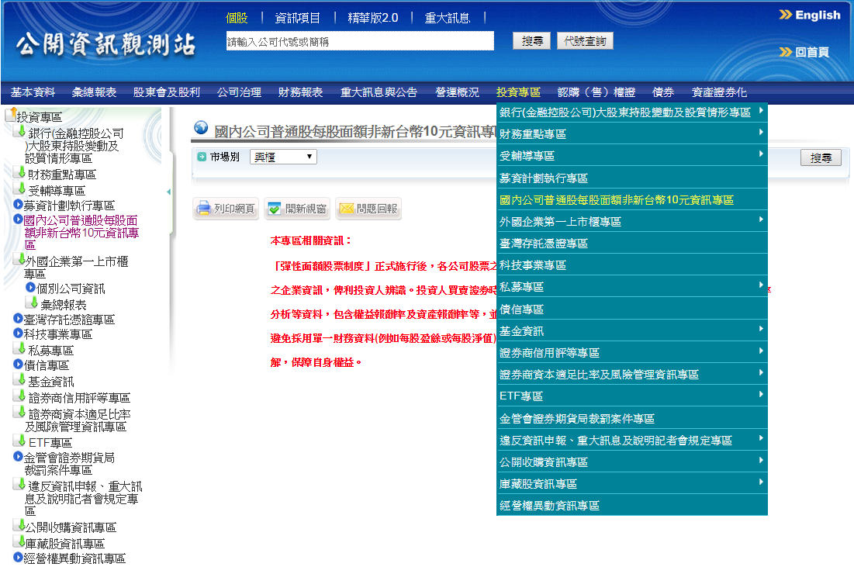

Slide 17
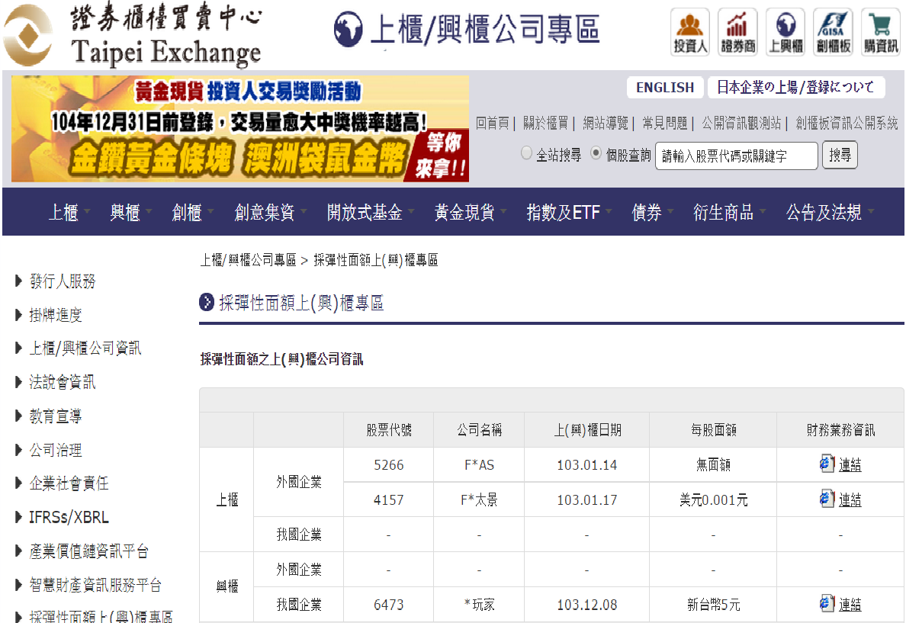

Slide 18
四、提醒注意事項
輔導規劃
生技醫療產業公司以科技事業身分申請上櫃時，應檢附未來五年度簡式預估損益表
預估IPO承銷股數時，應注意掛牌前可能增加之股份，例如:可轉換公司債轉換股份、認股權行使增加股份等
規劃IPO時程與客戶之溝通 ex.送件前遷廠致環評尚未取得無法如期送件
送件前應確實瞭解申請公司之目的事業主管機關，以免意見徵詢被打回票
應確認申請公司有無產學合作單位

Slide 19
四、提醒注意事項(續)
實際輔導及申報財檢表
抽核比率 vs.替代查核程序
應善盡輔導責任，檢視受輔導公司之財務報告或公開說明書中揭露資訊之正確性及允當性。(包括重要合約權利義務、內外銷比重等)
基本檢查一定作 ex.董監持股%、轉讓超過1/2按月財檢表應確實評估
評估報告
應經內部複核再刊印，確認報告品質
工作底稿的編製應依「查核程序」做好底稿，並加以索引
無研發部門者亦應備註說明係以組織上那幾個單位歸納為研發單位

Slide 20
四、提醒注意事項(續)
送件前問題之溝通
應先確認問題的重點，並完成初步之評估看法
董監事、獨董涉訴訟案或獨立性問題
送件後之補充說明應避免下列事項
券商的說明跟公司的回答都一模一樣（只有把「本」公司改為「該」公司）未說明券商對公司說明之查證程序
冗長的說明沒分段作小標題不易令人瞭解重點
數字錯誤或年度錯置
專有名詞有的用英文簡稱，有的用中文，前後不一致

Slide 21
五、審查案例分享 內部控制制度未能健全建立及有效執行
申請公司於送件前一年度第四季銷售單一產品予單一客戶且占當期營收約
四成，並同時約定售後租回再轉租，前開交易有以下情形：
1.重要銷售契約版本不一。
2.再轉租之契約到期日晚於其承租期間且再轉租之價金亦低於其承租之價金。
3.銷售價金約4成採現金繳付，然交易憑證難以評估現金提供對象。
4.員工收受客戶鉅額現金卻未訂定相關內部控制制度 。
評估重點
1.瞭解售後租回之原因與必要性及交易條件合理性，且比較產業同業情形。
2.瞭解交易對象之背景、過去往來情形、是否為關係人交易、交易流程及
核對相關內控表單與重要契約等書面文件正本及金流憑證。
3.評估獲利試算有無影響送件條件。
4.評估內部控制制度訂定之合理性，及內控執行之有效性。
5.評估現金資產保全措施之允當性。

Slide 22
審查期間發生重大爭訟事件
申請公司於送件後遭先前委託代工之客戶控告違反保密協議、濫用營業秘
密及供應商合約等情事，該新增未決之訴訟案件，恐對該公司財務業務產
生重大影響。
評估重點
1.以具體客觀之數據估算若申請公司敗訴，對申請公司財務、業務之可
能影響。
2.設算各期扣除推估影響數後之獲利能力是否尚符合上櫃獲利條件之規
定？
3.有關申請公司之技術是否違反營業秘密或專利等技術層面之問題，宜
另請外部專業機構出具評估意見，而非僅由律師出具法律意見。
4.申請公司之具體因應措施是否妥適。

Slide 23
特殊存貨會計處理
申請公司存貨性質特殊且金額重大，且有庫齡極長、去化速度慢及銷售下滑
之情形，惟存貨淨變現價值之評估未充分考量申請公司存貨之特性及未來銷
狀況。
評估重點
1.瞭解該公司存貨性質、同業之會計處理及評價政策。
2.瞭解該特殊存貨會計處理是否符合IFRSs或相關解釋函令之規定。
2.瞭解該公司存貨庫齡、去化情形及未來市場之供需狀況。
3.瞭解該公司存貨評價政策所採假設基礎之合理性。
(如有鑑價，應評估鑑價所採用方法與假設之合理性)

Slide 24
未來年度之財測預估缺乏客觀明確之佐證
申請公司係以科技事業身分申請上櫃，營運呈現虧損且未具明顯改善之跡象
，但預估送件年度可開始獲利及未來年度獲利持續成長，惟未提出客觀合理
之說明及佐證資料。
評估重點
1.瞭解該公司過去營運虧損之原因。
2.瞭解該公司營運是否已明顯改善。
3.瞭解該公司財測編製基礎之合理性及是否佐以客觀之證據(如外部機構之
產業分析、市場供需狀況或同業比較資料等)。

Slide 25
依「行業」特性應取具相關合規執照
申請公司從事餐飲服務連鎖業，送件時仍有多家已開業之門店未取具相
關執照(如：餐飲服務許可證/食品流通許可證、營業執照等)。
審查重點
1.瞭解該公司行業特性及開業前之辦證流程、推薦證券商未於公司送件前
輔導完成改善之原因。
2.瞭解該公司營業據點(含直營店及加盟店)合規執照取得情形、非合規情
況下之法律及稅務風險、律師有無依行業特性出具相關合規意見。
3.瞭解該公司是否建置完善之內控機制，管理各項合規執照之取得進度及
合規開業之落實情形。簽證會計師針對相關內控機制之查核情形及意見，
及為何未落實執行仍出具無保留意見。

Slide 26
推薦證券商與會計師對申請公司 財務業務處理等各項評估應一致
問題
申請公司A與一B公司合資成立C公司，A、B各取得C公司50%股權，
雙方採合資協議方式，未有一方取得控制權，故A未將C編入其合併財報，
惟推薦證券商於評估報告中評估申請公司對該合資公司具有控制權。
審查重點
1.推薦證券商、會計師對申請公司財務業務之會計處理是否為一致性之
處理，以及推薦證券商之評估報告內容是否經適當之覆核程序。
2.IAS 27、31號第12段後段→若對合資公司具主導權應編入合併財報
IAS 31號第11、12段前段→合資之合約協議確保不會有單一合資控制者
處於單獨控制此活動之地位。
3.檢視其合約協議及營運活動之各項表單，確認A公司對C公司無控制權。

Slide 27
母公司股權分散行為是否損及母公司股東權益
問題
申請公司係由上市(櫃)母公司分割設立或轉投資成立，母公司為降低持股陸
續出售申請公司持股或申請公司辦理現增，母公司放棄認購，改洽特定人認購，
相關股權分散程序是否未損及母公司股東權益。
評估重點
應至少涵蓋下列事項，據以綜合評估是否未損及母公司股東權益：
1.母公司股權分散程序是否合法：處分或放棄現增之原股東儘先分認權利之數量，
是否需先經股東會決議，並依規定辦理重大訊息之申報(本中心業務規則第16條之3)
2.認購對象合理性：
所洽特定人對公司是否有實質助益？
宜提供母公司股東優先認購之機制。
3.出售持股或現增之價格合理性：
除考量營運及財務狀況外，應將興櫃成交均價列入訂價參考。

Slide 28
未訂定健全之支付佣金相關管理機制
申請公司支付佣金，惟對於佣金支出之最終流向無法合理說明，且未訂定健全之佣金交易相關內部控制制度。
評估重點
1.瞭解推薦證券商及簽證會計師是否執行必要之查核程序以釐清佣金之真實流向，據以評估佣金交易是否無回流至該公司內部人或終端客戶人員，而有違反誠信經營之情事。
2.瞭解公司是否訂定佣金作業辦法及落實執行。
3.瞭解公司與佣金收受者是否訂定佣金合約，規範支付條件等事項。
4.瞭解佣金支付對營收之貢獻，據以評估支付金額之必要性及合理性，並參酌同業情形綜合研判。

Slide 29
大股東於申請上櫃前出清持股
申請公司申請上櫃前，大股東A公司全數處分申請公司之股票，且申請公司董事長是否未利用A公司名義從事與A公司有利益衝突之業務，及申請公司是否未有侵犯A公司之專利等事項，未提出客觀合理之說明。
評估重點
1.瞭解申請公司股權異動原因及合理性，暨評估前開股權異動對公司財務業務之影響。
2.瞭解推薦證券商是否執行必要之查核程序以釐清申請公司董事長個人投資之公司是否未有利用A公司名義從事銷售。
3.申請公司列出就與前大股東於相同應用領域之類似產品所涉及雙方之專利，進行專利地圖檢索，並洽請外部專業機構出具評估意見，據以評估公司產品是否未涉及使用A公司專利之情形。
審查重點

Slide 30
關係人交易異常
申請公司透過關係人B公司代理銷售產品，惟雙方客戶有相互挪移之情事。
評估重點
1.瞭解公司透過關係人代理銷售產品之原因及合理性。
2.瞭解關係人代理公司產品之交易條件、毛利率以及占營收百分比，並參酌關係人整體毛利率，據以評估交易價格之合理性。
3.瞭解公司與關係人間雙方客戶區分之原則、合理性以及實際區分情形。
4.瞭解公司是否曾出貨予關係人所代理銷售之客戶、原因以及合理性。
審查重點

Slide 31
董事違反競業禁止規定
申請公司董事長同時擔任B公司董事，且B公司為申請公司之代理商，惟未依經濟部86.8.20商8621697號函採「事前」「個別」向股東會說明之方式，解除董事之競業禁止。
評估重點
1.瞭解公司解除董事競業禁止之程序以及評估其適法性。
2.瞭解公司董事違反競業禁止之法律風險、公司補償及改善措施，並洽請律師就前開法律風險及補償及改善措施之適法性表示意見。

Slide 32
未善盡登錄興櫃前鉅額會計科目之查核
1.A公司於登錄興櫃前依其大陸子公司出貨記錄即調整認列轉投資收益
(其大陸子公司帳務處理係採稅務會計概念，帳款未收回、未開立發票
且未認列銷貨收入)，而於登錄興櫃後極短期間內全數迴轉。
2.登錄興櫃時仍有鉅額股東往來。
評估重點
1.登錄興櫃前應取具財報分析會計科目重大差異，並對申請登錄興櫃公司及其子公司之帳務處理及內部控制執行情形需有一定程度之瞭解。
2.登錄興櫃前應就公司股東往來性質之會計科目瞭解其交易內容之合理性，暨確實輔導改善。
3.對子公司之營運狀況應執行必要之查核程序(除觀察轉投資公司運作狀況、參考相關產業資料外，應取得子公司相關財務報表或管理報表予以佐證)。
4.每月輔導時，對該公司會計科目大幅變動應瞭解其合理性並執行必要且足夠之查核程序，確認登錄時對外公告之自結財務數字是否無異常。

Slide 33
與關係人進銷貨交易之查核
申請公司與關係人之進銷貨交易，有溢價採購及折價銷售之情形。
評估重點
1.瞭解與關係人間之進銷貨交易價格及交易條件之合理性，及其是否
涉有非常規交易。
2.瞭解是否訂有關係人交易辦法及落實執行情形。
3.會計師及券商應針對進銷貨交易採行必要之查核程序。
4.因非常規交易而致申請公司以外之人獲得利益者，該獲得利益之人
需於申請上櫃前，將所得利益歸還。

Slide 34
海外重要子公司之查核
申請公司對海外重要子公司之財務業務監管措施不足，且未能有效落實。
評估重點
1.瞭解申請公司是否設置對海外重要子公司營運情形及財務操作與調度
情形極為瞭解之高階管理人員。
2.券商應加強查核申請公司對其重要子公司在帳務處理及資金調度等方
面之監管措施建立情形及執行成效。
3.瞭解重要子公司之財務操作與資金調度之內控制度是否健全建立，且
有效執行。
4.瞭解海外重要子公司是否設置專職稽核人員，且申請公司之內部稽核
人員是否定期或不定期赴海外重要子公司實地抽查其內部控制執行情
形， 以確保其內控制度健全建立，且有效執行。

Slide 35
連鎖門市使用之適法性評估
問題
申請公司係經營連鎖門市，惟部份承租門市因出租人未依房屋
使用性質辦理變更登記等事項而可能涉有違規使用情形
審查重點
1.送件前未輔導完成改善之原因及具體評估繼續使用違規門市對申
請公司財務業務之影響及可能面臨風險為何。
2.逐一評估各違規使用門市之適法性狀態(查詢土地分區屬何類用地
，依規定可否進行變更)，以及具體改善措施及預計時程。

Slide 36
申請公司是否確實遵守法令
問題
申請公司之總公司設於A(縣)市，另於B(縣)市設有辦事處，辦事處員工
人數大於30人，惟申請公司僅將勞資會議相關資料檢送至A(縣)市主管機
關核備，致勞動部函復本中心意見徵詢時表示該公司未於辦事處成立勞資
會議，而有違法情事。
評估重點
推薦證券商於輔導過程中應確實瞭解申請公司總公司及辦事處人員設置情形，
並評估申請公司是否遵守相關法令。
註：依勞資會議實施辦法第2條，事業單位應依本辦法規定舉辦勞資會議；其事業場所勞工人數
在三十人以 上者，亦應分別舉辦之。

Slide 37
營運週轉能力之評估
評估重點
1.瞭解申請公司合併應收帳款週轉天數增加之原因、逾期情形及帳款收回可能性、暨帳款具體控管及保全措施。
2.瞭解申請公司合併存貨週轉天數增加之原因及合理性、存貨去化之可行性及存貨備抵跌價損失合理性，暨產銷控管之具體改善措施。
3.推薦證券商應就申請公司所提上述措施之可行性及是否落實執行，暨其效益等事項予以評估。
4.瞭解申請公司營運活動現金流量呈淨流出之原因及其未來改善營運活動現金流量之具體因應措施。另推薦證券商應就該公司銀行借款還款計劃及營運週轉能力予以評估。
申請公司合併應收帳款逾期情況嚴重、存貨備貨金額過高且去化不佳，造成應收帳款及存貨週轉天數大幅增加，且申請年度截至最近期營運活動之現金流量呈淨現金流出。

Slide 38
中國大陸生產基地未取具國土證 及房產證等對申請公司影響之評估
申請公司大陸生產基地所承租廠房之出租人並未取具國土證及房產證
評估重點
1.取具當地政府出具該用地係「工業用地」之合規使用證明文件。
2.若國土證及房產證之申請正在審批中，應取具當地政府出具相關證明文件。
3.若該用地未能申請國土證及房產證，應了解其原因。
4.評估如被要求搬遷是否可向出租人要求搬遷相關費用或損害賠償， 並說明是否有預備的生產用地、搬遷所需花費之時間及相關成本， 暨對申請公司財務業務之影響以及相關之因應計劃。

Slide 39
中國大陸員工未足額投保社會保險
中國地方政府考量招商等地方自治因素，
僅要求公司依當地平均工資及部份員工人數投保及繳納五險一金。
評估重點
1.申請公司實繳數與依中央所規定之應繳數差額部分，應以中央所規定之工資總額及最近期的在職員工人數為估算基礎，至少往前估計3年度，並據以估列入帳。
2.上櫃掛牌後，申請公司除應依循各地方政府要求投保內容足額繳納外，尚需對於無法全數繳納部分，由簽證會計師複核後每季估列入帳。
3.申請上櫃時應取具生產基地所屬地方政府出具之「合規繳納證」。
4.由公司負責人承諾若未來被要求補繳或相關罰款由其個人自行承 擔。

Slide 40
特殊行業之適法性評估
申請公司若屬特殊行業（如交通運輸、農業、…等），
推薦證券商應注意其目的事業相關法規之規範，並評估其適法性。
評估重點
1. 例如申請公司若屬交通運輸業，推薦證券商應就交通部所訂相關法規 增加評估查核程序，評估其適法性。
2. 若有尚未取得營業執照情事，因有營運中斷之虞，推薦證券商應瞭解 其發生緣由，評估該營運風險與影響性，且據以作成評估結論， 並於評估報告及工作底稿中揭露相關評估說明； 若該等情事具重大影響性，推薦證券商應輔導申請公司改善後再行送件。
審查重點

Slide 41
子公司身分申請上櫃之評估
申請公司A為上櫃公司B持股不及二成之轉投資公司， B公司以對A公司有實質控制力為由納入其合併財報編製個體， 但推薦證券商卻認定A公司不適用子公司身分申請上櫃補充規定， 顯有疏失
評估重點
1. 評估是否構成母子公司，非僅以持股是否過半為唯一考量。
2. 應檢視B公司合併財報編製個體，是否納入A公司。
3. 推薦證券商之評估前後矛盾，在評估納入集團企業主體時，先認定
B公司對A公司具有實質控制力，係A公司之母公司，但後續於評估
是否適用母子公司補充規定時，卻又評估A公司非屬子公司。
4. 因涉及上櫃申請准駁與否之重要參考，推薦證券商應依集團企業申
請上櫃補充規定補行評估。
審查重點

Slide 42
獨立董事資格條件
申請公司與A單位簽有重要技術移轉合約，該公司獨立董事為
A單位之常務董事。
評估重點
1.評估該獨立董事之資格條件是否符合「公開發行公司獨立董事
設置及應遵循事項辦法」規定。
2.券商執行之查核程序是否適足。
注意條款：為公司或關係企業提供商務、法務、財務、會計等服務或諮詢之專業人士、獨資、合夥、公司或機構之企業主、合夥人、董事（理事）、 監察人（監事）、經理人及其配偶

Slide 43
未確認法人股東揭露之正確性
申請公司前十大法人股東之主要股東為法人，
有以法人身份投資該公司之股東，但推薦證券商未取得佐證資料以確認法人股東之主要股東揭露正確性。
評估重點
1.採取必要之查核程序以瞭解該公司法人股東之最終股東身份及背景，並於審查報告正確揭露該公司法人股東之主要股東。
2.評估該法人股東及其最終股東與該公司關係，是否有以他人名義持有股份，及是否有證交法43條之1及內部人申報義務。

Slide 44
「無形資產-專門技術」減損
申請公司取得專門技術開發新產品，並帳載「無形資產-專門技術」，惟截至送件時，該項專門技術仍未商品化。
評估重點
1.瞭解該公司取得專門技術方式及認列無形資產之合理性。
2.瞭解該公司以專門技術開發商品之計畫時程及目前執行情形。
3.瞭解該公司對「無形資產-專門技術」減損評估所採假設基礎之合理性。
審查重點

Slide 45
支付佣金相關管理機制
問題
申請公司直接支付佣金予重要客戶之高階主管，未與佣金收受者簽訂佣金合約，除佣金真實去向無法確定外，公司內部亦未訂定相關管理辦法，內控作業顯有缺失，且似有違反誠信經營守則之情事，另會計師亦未針對佣金科目進行查核。
評估重點
1.瞭解公司是否訂定佣金作業辦法及落實執行。
2.瞭解佣金收受者之背景，若收受者為客戶主管，則需評估申請公司是否有違反誠信經營守則之情事。
3.會計師及券商應針對佣金科目採行必要之查核程序。
4.瞭解公司與佣金收受者是否訂定佣金合約，規範支付條件等事項。
5.瞭解佣金支付對營收之貢獻，據以評估支付金額之必要性及合理性，並參酌同業情形綜合研判。
審查重點

Slide 46
申請公司與董事所簽訂之合約，應經董事會決議通過，並由監察人代表公司簽約
申請公司與其董事簽訂租賃契約，其決策程序僅經申請公司依其內部
核決權限表之規定由申請公司總經理簽核，並申請用印流程後，由申請
公司董事長代表申請公司與董事訂定契約。
評估重點
1.依證交法第14條之3，涉及董事或監察人自身利害關係之事項
應經董事會決議通過。
2. 依公司法第223條，董事為自己或他人與公司為買賣、借貸或
其他法律行為時，由監察人為公司之代表。

Slide 47
董事轉讓持股超過選任時之1/2而當然解任
問題
申請公司董事長於補辦公開發行前，因股權規劃已轉讓持股超過選任時
之1/2，嗣於公開發行後月餘，為符合興櫃股票掛牌標準，再次轉讓持股
予推薦證券商。
評估重點
1.依公司法第197條第1項，董事在任期中轉讓持股超過選任時之
二分之一時，其董事當然解任之規定，僅適用於公開發行公司，
因此申請公司董事長補辦公開發行前轉讓持股之行為，不會導致
當然解任董事一職。
2.惟於公司公開發行後，董事亦有轉讓持股之情事，則應併同公開發
行前之轉讓股份數，累計計算是否超過選任時之二分之一。
(92.5.6經商字第 09202092230 號)

Slide 48
內部控制未能有效執行
子公司高階主管隱匿自行設立新公司與子公司交易，並成為
子公司前十大銷售客戶，致母公司未揭露此關係人交易
評估重點
1.評估子公司新增主要客戶基本資料之真實性。
2.評估申請公司關係人交易揭露之正確性。
3.評估申請公司後續改善措施之有效性。
確實取得主要進貨及銷貨、佣金、預付、預收等交易對象之客戶基本資料，並自行查證。

Slide 49
員工認股權憑證之實際認購情形未符合規定
發行公司為吸引人才，於發行員工認股權憑證時，藉由代掛方式保留部分額度給未來員工及約聘人員，致有違反認股權發行辦法之情事
評估重點
1.瞭解發生緣由及適法性之評估。
2.查核代掛及實際認股情形，以及實際獲配人是否均為
員工，而無圖利特定人之情事。
3.針對尚未執行之認股權憑證，瞭解發行公司擬採行處
理方式。
4.評估發行公司未來擬採行之改善及控管方式。

Slide 50
交易及帳務處理有形式與實質不符之虞
A公司為節省勞健保費等人事支出，透過B公司提供未有對價服務之發票供其帳列進貨/服務費，A公司形式上支付貨款/服務費予B公司，惟實際上係透過B公司支付薪資費用予部分員工
評估重點
1.瞭解前開情事發生之原由。
2.前開情事對財務報告之影響及是否違反公司內控規範。
3.低報薪資費用及高估進項稅額扣抵之稅務風險暨低估勞健保費與退休金等人事支出之影響。
4.是否涉及違反誠信原則。
5.具體改善措施及後續會計師出具內控查核意見。

Slide 51
大陸子公司以往有漏開發票及部分貨款
由私人帳戶代收之情事
A公司之大陸子公司因部分銷貨客戶係屬個體工商戶組織，而該等客戶常會要求將其應付之貨款匯至私人帳戶而非公司帳戶，並要求公司不要開立發票，而造成該大陸子公司產生漏發票及銷貨對象與收款對象不一致之情事。
評估重點
1.該等銷貨模式可能面臨之風險
漏開發票本身產生之漏申報營業額暨逃漏稅風險
私人帳戶收受貨款違反中國相關法令之風險
漏開發票及以個人帳戶收款是否衍生被認定為協助他人逃漏稅而違反當地法令之風險
該私人帳戶內部控制不足產生資金遭挪用之風險。
2.公司之改善因應策略

Slide 52
公司使用私人帳戶交易
申請公司之利用高階主管人民幣私人帳戶交易，用以收取中國大陸地區銷售款項及支付當地租金等費用
評估重點
1.瞭解其使用私人帳戶交易之原因。
2.瞭解該私人帳戶之交易真實性、入帳完整性及中介機構採行之
查核程序。
3.瞭解該私人帳戶之內部控制制度控管情形及評估資金遭挪用風險。
4.評估使用私人帳戶之適法性：包括利用私人帳戶交易違反中國相
關法令風險、涉及逃漏稅或協助他人逃漏稅之稅務風險等。
5.申請公司內部控制應明訂不可使用私人帳戶進行交易。
6.因目前公司已可在台灣開立人民幣帳戶，故建議公司可以此方式收取人民幣款項。

Slide 53
重大採購交易以鉅額現金支付個人
甲興櫃公司委託大陸乙公司代為採購設備及進料，惟相關款項係以現金交付
予個人而非生產廠商，有交易對象與付款對象不一致情事，且遲未驗收
之情事。
評估重點
1.深入查核該交易真實性及是否涉有非常規交易情事。
2.瞭解委由乙公司代採購之必要性、合理性及現金交付之個人與乙公司之
關係，以及相關現金被侵占之風險。
3.查核甲公司請採購及驗收程序是否符合內部控制規定流程，及是否依「
公開發行公司取得或處分資產處理準則」公告。若有違反內部控制規
定，應追蹤該公司改善措施之可行性及後續落實之情形。
4.查核遲未驗收之原因及相關資產保全之程序，以及有無損及股東權益
之情事。

Slide 54
發行公司帳列機器設備與實體盤點內容不符
興櫃公司帳列國外機器設備除未有進口報單文件外，其餘採購單據及
匯款憑證齊備，惟實地盤點帳列機器設備時發現有不符異常情事。
評估重點
1.評估國外機器設備進口未具備進口報單文件之原因及合理性。
2.除實地盤點機器設備數量型號外，另檢視機器設備品項廠牌LOGO是
否有異常情形(本案為例，一般廠牌LOGO為蝕刻金屬片或設備上，
但實地發現LOGO為膠帶貼紙且與發行公司之前主動提供設備之照片
不符)。
3.機器設備採購對象如非原廠或其關係企業者，應深入評估採購對象
金額進口憑證及驗收方式(例如，鈀材或設備等重物之收貨單為一
般宅配快遞運送，似不合理)之合理性。

Slide 55
發行公司銀行資料與公司內部人往來未入帳
查閱興櫃公司銀行存摺發現有內部人資金往來情事，以及
支票存根開票支付對象有非公司往來廠商之民間融資公司。
評估重點
1.中介機構抽核公司重大資金收支時，除注意主要往來銀行帳戶外，
對於其他銀行帳戶也應適當檢視評估資金收支情形。
2.評估檢視銀行存摺及對帳單摘要出現公司內部人資金往來原因
及合理性，並核對相關銀行或現金明細帳有無入帳不符情事(例如，
正確應為股東往來交易，但卻以沖抵應收帳款入帳，顯有異常) 。
3.檢視支票存根有無異常開立對象(例如，內部人或民間融資公司等)
及背書保證內控作業有無疏失。

Slide 56
交易條件不合理
興櫃公司依合約約定之權利義務顯有不對等情事及實際執行有不合營業
常規之情事。另針對部分供應商之進貨採100%預付貨款方式，惟經查核
發現有預付貨款逾一年仍未進貨之情事。
評估重點
1.應檢視合約雙方交易之實際執行及帳務處理情形。預付貨款交易之
必要性及遲未進貨之合理性。
2.應檢視相關交易之合約內容及廠商基本資料表，注意是否有條件異
常之情形。
3.應查核公司與交易對象是否為實質關係人，且應非僅就形式進行瞭
解，對於交易條件更應善盡專業應有之注意，判斷雙方是否具實質
關係，以進一步釐清是否損及股東權利。
審查重點

Slide 57
重大資本支出涉及不合營業常規交易
A公司實收資本額約4億元，於T年大量購置機器設備達2億元，且前開交易
有以下情形：
1.向整合性廠商採購機器設備，而非直接向設備廠商購買。
2.部分整合性廠商登記地址相同、係無實際營運活動之海外公司、主要營業
項目與設備整合無關。
3.共簽訂30幾份合約，其中半數集中於2日內簽訂，但A公司不僅無法提供詢
比議價文件，且ERP系統之部分資產採購單資料遭刪除。
4.未依核決權限規定向董事會報告，且部分新購設備旋即置放外部倉庫。
評估重點
1.瞭解固定資產大幅增加之原因及合理性，且比較產業同業情形。
2.瞭解不直接向設備廠商採購之原因及透過整合性廠商之必要性。
3.瞭解交易對象之背景、過去往來情形、是否為關係人交易、交易流程及相關
內控表單與合約等書面文件及ERP系統資料核對。
4.實地盤點固定資產，並詢問及觀察實際運作效益。
5.瞭解設備寄外之內控程序、保全措施及新購設備旋即寄外之原因。

Slide 58
未善盡登錄興櫃前鉅額會計科目之查核
1.該公司於登錄興櫃前依其大陸子公司出貨記錄即調整認列轉投資收益
（其大陸子公司帳務處理係採稅務會計概念，帳款未收回、未開立發票
且未認列銷貨收入)，而於登錄興櫃後極短期間內全數迴轉。
2.登錄興櫃時仍有鉅額股東往來。
評估重點
1.登錄興櫃前應取具財報分析會計科目重大差異，並對申請登錄興櫃公司及其子公司之帳務處理及內部控制執行情形需有一定程度之瞭解。
2.登錄興櫃前應就公司股東往來性質之會計科目瞭解其交易內容之合理性，暨確實輔導改善。
3.對子公司之營運狀況應執行必要之查核程序(除觀察轉投資公司運作狀況、參考相關產業資料外，應取得子公司相關財務報表或管理報表予以佐證)。
4.每月輔導時，對該公司會計科目大幅變動應瞭解其合理性並執行必要且足夠之查核程序，確認登錄時對外公告之自結財務數字是否無異常。

Slide 59
與關係人簽訂重大工程合約
問題
甲興櫃公司與關係人簽訂重大工程合約，惟關係人之營業性質非屬工程營建
業，甲公司預付鉅額款項已逾二年，而仍遲未開工。
評估重點
1.就重大預付款項查核遲未沖轉之原因及合理性。
2.瞭解與關係人簽訂工程合約之必要性及其是否涉有非常規交易，
以及損及股東權益之情事。
3.財務報告中是否已充分揭露工程延滯及相關違約條款等情事。

Slide 60
簡報完畢
企業籌資便捷
大眾投資更穩當
本中心聯絡窗口:
曾文正專員 02-2366-6159 alex@tpex.org.tw
陳柏鈞專員 02-2366-5921 isaacchen@tpex.gretai.org.tw

